Slide 1

部署图
1.部署图概述
2.结点
3.组件
4.关系
5.部署图的系统建模及应用

Slide 2
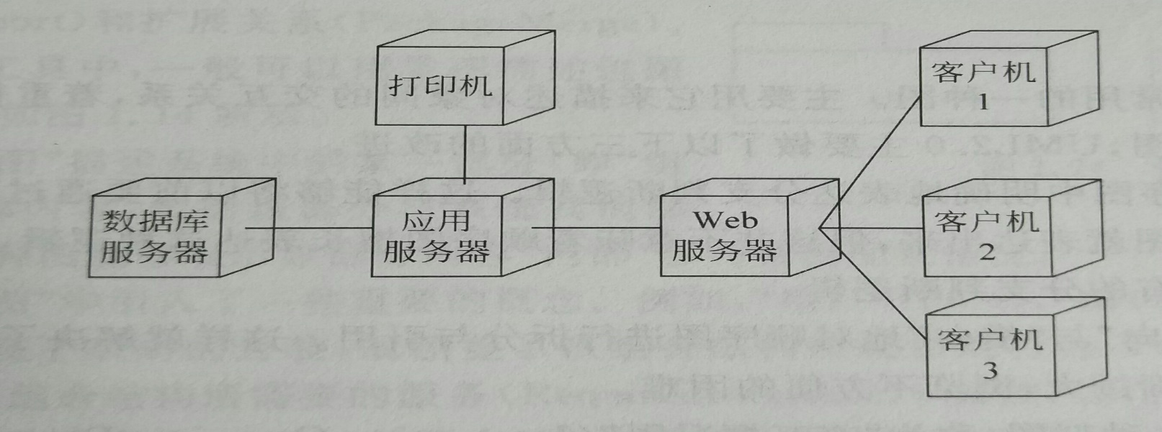
部署图概述
也称为配置图，描述系统中硬件和软件的物理配置和系统体系结构。是一种展示运行时进行处理的结点和在结点上生存的制品的配置的图。在图形上，部署图是定点和弧的集合。

Slide 3
结点
结点是存在于运行时并代表一项计算资源的物理元素，它一般用于对执行处理或计算的资源建模。
1、在UML1.X中被划分为处理器和设备两种类型
2、在UML2.0中把一个设备定义为一个执行工件的结点， 为结点起一个名字并添加关键字<<device>>指明结点类型

Slide 4
组件
部署图中包含的组件，是构建图中的基本元素，时系统可替换的物理部件
结点和组件的关系：
（1）组件是被结点执行的事物
（2）组件表示逻辑元素的物理模块，而结点是组件被部署的地点

Slide 5
关系
部署图中也可以包括依赖、泛化、关联及实现关系（下图）

Slide 6
部署图的系统建模及应用
1、对嵌入式系统建模
2、对客户/服务器系统建模
3、对全分布式系统建模
4、正向工程和逆向工程
5、部署图的几个应用实例

Slide 7
对嵌入式系统建模
嵌入式系统包括控制设备的软件和外部的刺激所控制的软件
嵌入式系统的部署图建模的策略：
1、识别对于系统而言唯一的设备和结点
2、重点在于对处理器和设备之间的关系建模

Slide 8
对客户/服务器系统建模
客户/服务器系统时一种常用的体系结构，它注重于将客户机上的系统的用户界面和服务器的系统永久数据清晰的分开

Slide 9
对全分布式系统建模
分布式系统通常是由多级服务器构成，这种系统中一般存在着多种版本的软件组件，其中的一些版本的软件组件甚至可以在结点间迁移。

Slide 10
正向工程和逆向工程
对部署图只能进行有限的正向工程（从模型生成代码）
从现实

Slide 11
部署图的几个应用实例
1）实例层部署图
描述各结点和它们之间的连接
2）描述层部署图
表示了系统中的各结点和每个结点包含的组件
(1)通信链关系：
(2)依赖关系：
(3)细缆以太网

